Slide 1

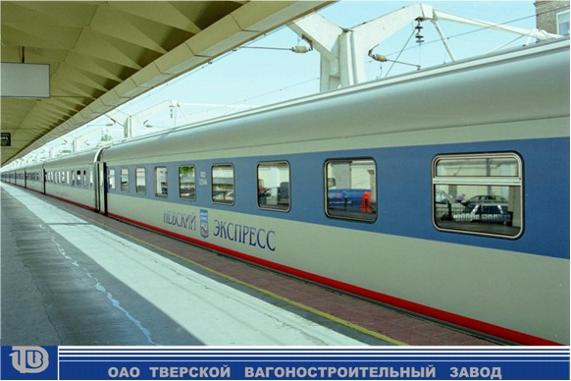

ОХРАНА ТРУДА
Обязательное социальное страхование от несчастных случаев на производстве и профессиональных заболеваний

Slide 2

Основные причины производственного травматизма и профессиональных заболеваний
Производственная травма (трудовое увечье) - это результат механического воздействия на организм различных опасных производственных факторов.
Основные причины производственного травматизма:
1. Организационные - нарушение правил эксплуатации оборудования, инструкций, режима труда и отдыха; недостаточный надзора за соблюдением инструкций; несвоевременный инструктаж.
2. Технические - конструкторские недостатки, неисправность оборудования и инструмента, несовершенства технологического процесса, недостаточная механизация работ.
3. Психофизиологические, связанные с нарушением работниками трудовой дисциплины, опьянением на рабочем месте, умышленным самотравмированием, переутомлением, плохим здоровьем и др.

Slide 3

Определение основных понятий: «травматизм», «несчастный случай», «профессиональное заболевание»
Травматизм — совокупность травм, возникших на предприятии за определенный отрезок времени.
Несчастный случай на производстве - событие, в результате которого пострадавший получил увечье или иное повреждение здоровья при исполнении им обязанностей по трудовому договору и которое повлекло необходимость перевода застрахованного на другую работу, временную или стойкую утрату им профессиональной трудоспособности либо его смерть.
Профессиональное заболевание - хроническое или острое заболевание пострадавшего, в результате постоянного или длительного воздействия на него вредного производственного фактора и повлекшее временную или стойкую утрату им профессиональной трудоспособности.
Острое профессиональное заболевание – заболевание возникшие внезапно (в течение одной рабочей смены) из-за воздействия вредных производственных факторов с большим превышением предельно допустимого уровня или предельно допустимой концентрации.
Хроническое профессиональное заболевание развивается после многократного и длительного воздействия вредных производственных факторов.

Slide 4
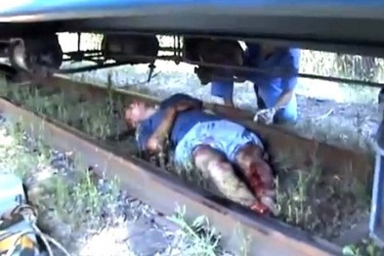
Условное подразделение несчастных случаев
Согласно «Схемы определения степени тяжести повреждения здоровья при несчастных случаях на производстве», утвержденной приказом Минздравсоцразвития РФ от 24 февраля 2005 года № 160, несчастные случаи на производстве по степени тяжести повреждения здоровья подразделяются на 2 категории: тяжелые и легкие.
По тяжести исхода различают несчастные случаи:
К легким несчастным случаям на производстве относятся:
без потери трудоспособности (микротравмы);
с временной утратой трудоспособности продолжительностью до 60 дней;
потеря профессиональной трудоспособности менее чем на 20%.
Тяжелые несчастные случаи на производстве, это повреждения, здоровья не угрожающие жизни пострадавшего, но являющиеся тяжкими по последствиям (стойкая утрата трудоспособности).
Групповой несчастный случай (два пострадавших и более).
Со смертельным исходом.

Slide 5

Понятие о видах происшествий, приводящих к несчастному случаю (классификатор).
Вид происшествия, приведшего к несчастному случаю:
1. Дорожно-транспортное происшествие.
2. Падение пострадавшего с высоты.
3. Падение, обрушение, обвалы предметов, материалов и т.д.
4. Воздействие движущихся, вращающихся предметов и деталей.
5. Поражение электрическим током.
6. Воздействие экстремальных температур.
7. Воздействие вредных веществ.
8. Воздействие ионизирующих излучений.
9. Физические перегрузки.
10. Нервно-психические нагрузки.
11. Повреждение в результате контакта с животными и насекомыми.
12. Утопления.
13. Преднамеренное убийство.
14. Повреждение при стихийных бедствиях.
15. Виды происшествий, характерных для отрасли.
16. Прочие.

Slide 6

Причины травматизма: технические, организационные, личностные
Технические причины - которые можно охарактеризовать как причины, не зависящие от уровня организации труда на предприятии.
Организационные причины - которые целиком зависят от уровня организации труда на предприятии.
Психофизиологические причины (личностные) - к которым можно отнести физические и нервно-психические перегрузки работающего.

Slide 7

Порядок расследования и учета несчастных случаев на производстве
Расследование несчастного случая - это выяснение обстоятельств, при которых произошел несчастный случай, установление причин, его вызвавших, и разработка мер по их предупреждению.
Для расследования легкого несчастного случая на производстве работодатель незамедлительно создает комиссию и утверждает приказом ее состав не менее 3 человек. Расследование проводят в течение трех дней.
В состав комиссии включаются:
работодатель или представители работодателя (возглавляет комиссию);
специалист по охране труда;
представители профсоюзного органа, уполномоченный по охране труда;
и др.
По требованию пострадавшего в расследовании несчастного случая может принимать участие его доверенное лицо.
При расследовании каждого несчастного случая комиссия собирает материалы расследования (подлинники): осмотр и фиксация места происшествия, опрос очевидцев происшествия и по возможности пострадавшего (протоколы), выписки из журналов регистрации инструктажей по охране труда и протоколов проверки знания пострадавшими требований охраны труда и др.
В заключение расследования комиссия составляет акт по форме Н-1 (не менее 3-х экземпляров), в котором приводятся обстоятельства и причины несчастного случая и указываются лица, допустившие нарушения требований охраны труда.
Акт вместе с материалами расследования хранится в течение 45 лет работодателем, у которого произошел данный несчастный случай. Также комиссия регистрирует оформленный в установленном порядке несчастный случай на производстве в журнале регистрации несчастных случаев на производстве.
Сроки расследования могут быть продлены председателем комиссии, но не более чем на 15 дней.

Slide 8

Порядок расследования и учета несчастных случаев на производстве
Расследование несчастного случая - это выяснение обстоятельств, при которых произошел несчастный случай, установление причин, его вызвавших, и разработка мер по их предупреждению.
Расследование тяжелого, группового, со смертельным исходом несчастного случая проводится комиссией в течение 15 дней, в составе:
государственный инспектор по охране труда (возглавляет комиссию);
представители органа исполнительной власти субъекта Российской Федерации;
работодатель или представители работодателя (возглавляет комиссию);
специалист по охране труда;
представители профсоюзного органа, уполномоченный по охране труда;
и др.
По требованию пострадавшего (в случае смерти пострадавшего - его родственников) в расследовании несчастного случая может принимать участие его доверенное лицо.
При расследовании каждого несчастного случая комиссия собирает материалы расследования (подлинники): осмотр и фиксация места происшествия, опрос очевидцев происшествия и по возможности пострадавшего (протоколы), выписки из журналов регистрации инструктажей по охране труда и протоколов проверки знания пострадавшими требований охраны труда и др.
В заключение расследования комиссия составляет акт по форме Н-1 (не менее 3-х экземпляров), в котором приводятся обстоятельства и причины несчастного случая и указываются лица, допустившие нарушения требований охраны труда. Акт вместе с материалами расследования хранится в течение 45 лет работодателем, у которого произошел данный несчастный случай. Также комиссия регистрирует оформленный в установленном порядке несчастный случай на производстве в журнале регистрации несчастных случаев на производстве.
Сроки расследования могут быть продлены председателем комиссии, но не более чем на 15 дней.

Slide 9

Действия руководителей и специалистов при возникновении несчастного случая
При несчастном случае на производстве (ст. 228 ТК РФ) работодатель (его представитель) обязан:
- немедленно организовать первую помощь пострадавшему и при необходимости доставку его в учреждение здравоохранения;
- принять неотложные меры по предотвращению развития аварийной ситуации и воздействия травмирующего фактора на других лиц;
- сохранить до начала расследования несчастного случая на производстве обстановку, какой она была на момент происшествия, если это не угрожает жизни и здоровью других людей и не приведет к аварии. А в случае невозможности ее сохранения – зафиксировать сложившуюся обстановку (составить схемы, сделать фотографии, произвести другие мероприятия);
- обеспечить своевременное расследование несчастного случая на производстве и его учет;
- немедленно проинформировать о несчастном случае на производстве родственников пострадавшего, а также направить сообщение в органы и организации в установленном порядке.

Slide 10

Порядок документального оформления и проведения расследования случаев производственного травматизма.
Оформление материалов расследования несчастных случаев на производстве производится в соответствии со статьей 230 ТК РФ и формами документов, утвержденными Постановлением Минтруда Российской Федерации от 24.10.2002 г. № 73 "Об утверждении форм документов, необходимых для расследования и учета несчастных случаев на производстве, и положения об особенностях расследования несчастных случаев на производстве в отдельных отраслях и организациях".
Документы, которые используются при расследовании, оформлении и учете материалов несчастного случая:
Извещение о групповом несчастном случае, тяжелом несчастном случае, несчастном случае со смертельным исходом;
Акт Формы Н-1, Н-1ПС о несчастном случае на производстве;
Акт о расследовании группового несчастного случая, тяжелого несчастного случая, несчастного случая со смертельным исходом;
Заключение государственного инспектора труда;
Протокол опроса пострадавшего при несчастном случае, очевидца несчастного случая, должностного лица;
Протокол осмотра места несчастного случая;
Сообщение о последствиях несчастного случая на производстве и принятых мерах;
Журнал регистрации несчастных случаев на производстве.
Каждый несчастный случай на производстве, оформленный актом по форме Н-1, включается в статистический отчет о временной нетрудоспособности и травматизме на производстве, по установленной форме.

Slide 11

Оформление материалов расследования несчастных случаев на производстве и их учет.
По каждому несчастному случаю, квалифицированному по результатам расследования как несчастный случай на производстве и повлекшему за собой необходимость перевода пострадавшего в соответствии с медицинским заключением, выданным в порядке, установленном федеральными законами и иными нормативными правовыми актами Российской Федерации, на другую работу, потерю им трудоспособности на срок не менее одного дня либо смерть пострадавшего, оформляется акт о несчастном случае на производстве по форме Н-1 не менее трёх экземпляров.
Материалы расследования (подлинники) несчастного случая включают:
приказ (распоряжение) о создании комиссии по расследованию несчастного случая;
планы, эскизы, схемы, протокол осмотра места происшествия, а при необходимости — фото- и видеоматериалы;
документы, характеризующие состояние рабочего места, наличие опасных и вредных производственных факторов;
выписки из журналов регистрации инструктажей по охране труда и протоколов проверки знания пострадавшими требований охраны труда;
протоколы опросов очевидцев несчастного случая и должностных лиц, объяснения пострадавших;
экспертные заключения специалистов, результаты технических расчетов, лабораторных исследований и испытаний;
медицинское заключение о характере и степени тяжести повреждения, причиненного здоровью пострадавшего, или причине его смерти, нахождении пострадавшего в момент несчастного случая в состоянии алкогольного, наркотического или иного токсического опьянения;
копии документов, подтверждающих выдачу пострадавшему специальной одежды, специальной обуви и других средств индивидуальной защиты в соответствии с действующими нормами;
выписки из ранее выданных работодателю и касающихся предмета расследования предписаний государственных инспекторов труда и должностных лиц территориального органа соответствующего федерального органа исполнительной власти, осуществляющего функции по контролю и надзору в установленной сфере деятельности (если несчастный случай произошел в организации или на объекте, подконтрольных этому органу), а также выписки из представлений профсоюзных инспекторов труда об устранении выявленных нарушений требований охраны труда;
другие документы по усмотрению комиссии.
Конкретный перечень материалов расследования определяется председателем комиссии в зависимости от характера и обстоятельств несчастного случая.
Все несчастные случаи, происшедшие на предприятиях, подлежат учету, который ведется в специальных журналах. Микротравмы, вызвавшие освобождение от работы менее одного дня, регистрируются в журналах оказания доврачебной помощи.

Slide 12

Мероприятия по профилактике травматизма и заболеваемости
Меры по предупреждению случаев травматизма при эксплуатации объектов железнодорожного транспорта и транспортного строительства условно подразделяют на 5 групп: организационные, технические, санитарно-гигиенические, экономические и правовые.
Организационные меры - систематическая работа по воспитанию у каждого члена коллектива чувства высокой ответственности за личную безопасность и безопасность рядом работающих товарищей, неукоснительное выполнение норм и правил охраны труда, соблюдение трудовой и производственной дисциплины.
Технические меры включают разработку и внедрение комплексной механизации и автоматизации тяжелых, вредных и монотонных работ, а также устройств и приспособлений, исключающих необходимость нахождения исполнителей в зонах с вредными и опасными производ­ственными факторами.
Санитарно-гигиенические меры предусматривают создание нормальных условий на рабочих местах и в помещениях.
Экономические меры охватывают планирование, финансирование и освоение средств, выделенных для выполнения мероприятий по охране труда.
Правовые меры регламентируют обязанности и ответственность руководящих, инженерно-технических работников, рабочих, служащих за строгое соблюдение действующих норм и требований по охране труда.

Slide 13

Обязательное социальное страхование от несчастных случаев на производстве и профессиональных заболеваний.
Обязательное социальное страхование от несчастных случаев на производстве и профессиональных заболеваний является видом социального страхования и предусматривает:
обеспечение социальной защиты застрахованных и экономической заинтересованности субъектов страхования в снижении профессионального риска;
возмещение вреда, причиненного жизни и здоровью застрахованного при исполнении им обязанностей по трудовому договору и в иных установленных настоящим Федеральным законом случаях, путем предоставления застрахованному в полном объеме всех необходимых видов обеспечения по страхованию, в том числе оплату расходов на медицинскую, социальную и профессиональную реабилитацию;
обеспечение предупредительных мер по сокращению производственного травматизма и профессиональных заболеваний (№ 125-ФЗ от 24 июля 1998 года).

Slide 14

Возмещение вреда, причиненного здоровью работника при исполнении им трудовых обязанностей
Обеспечение по страхованию - страховое возмещение вреда, причиненного в результате наступления страхового случая жизни и здоровью застрахованного, в виде денежных сумм, выплачиваемых либо компенсируемых страховщиком застрахованному или лицам, имеющим на это право в соответствии с настоящим Федеральным законом.
Граждане, пострадавшие на производстве (а в соответствующих случаях и члены их семей) вправе требовать возмещения причиненного вреда их здоровью и жизни в общегражданском порядке, если вред за счет средств обязательного социального страхования возмещен не в полном объеме.
Отношения по возмещению ущерба, регулируются нормами социального обеспечения.
Работодатель как сторона трудового договора не является материально-ответственным в случаях, когда здоровью работника причинен вред. Обязанность возместить такой вред в соответствии с законом № 125-ФЗ от 24 июля 1998 года возложена на ФСС РФ.
Страховое возмещение вреда, причиненного жизни или здоровью застрахованного в результате наступления страхового случая, предоставляется в виде денежных сумм, выплачиваемых либо компенсируемых страховщиком (ФСС РФ) застрахованному или лицам, имеющим на это право в соответствии с федеральным законом.

Slide 15

Виды страховых выплат работнику
При повреждении здоровья или в случае смерти работника вследствие несчастного случая на производстве либо профессионального заболевания работнику (его семье) возмещаются его утраченный заработок (доход), а также связанные с повреждением здоровья дополнительные расходы на медицинскую, социальную и профессиональную реабилитацию либо соответствующие расходы, связанные со смертью работника (ст. 184 ТК РФ).
Основные виды страхового обеспечения — это пособие по временной нетрудоспособности и страховые выплаты двух видов: единовременные и ежемесячные.
Пособие по временной нетрудоспособности выплачивается потерпевшему за весь период временной нетрудоспособности застрахованного, наступившей вследствие несчастного случая на производстве или профессионального заболевания, начиная с первого ее дня и до выздоровления или установления стойкой утраты профессиональной трудоспособности. Размер пособия — 100 % среднего заработка. Сумма этого пособия не ограничивается каким-либо пределом.
Единовременные страховые выплаты производятся:
застрахованным, если результатом несчастного случая явилась утрата ими профессиональной трудоспособности;
гражданам, имеющим право на их получение, если результатом страхового случая явилась смерть застрахованного.
Освидетельствование застрахованного на предмет определения утраты профессиональной трудоспособности производится учреждением врачебно-экспертной комиссии (ВЭК).
Освидетельствование проводит ВЭК лечебно-профилактического учреждения (ЛПУ) ОАО «РЖД».
Ежемесячные страховые выплаты выплачиваются как застрахованным, так и гражданам, имеющим право на их получение (смерть застрахованного).
Размер ежемесячной страховой выплаты самому застрахованному определяется как доля среднего месячного заработка, включающего все виды оплаты труда (дохода), районные коэффициенты, процентные надбавки, исчисленная в соответствии со степенью утраты им профессиональной трудоспособности.
Размер ежемесячной страховой выплаты гражданам, имеющим право на ее получение в связи со смертью застрахованного вследствие несчастного случая на производстве или профессионального заболевания, также исчисляется на основе заработка застрахованного.

Slide 16

Медицинская, социальная и профессиональная реабилитация пострадавших на производстве
Реабилитация - комплекс мер по восстановлению трудоспособности и здоровья работника в результате перенесённых профессиональных заболеваний и травм.
Медицинская реабилитация – восстановление здоровья больного посредством комплексного использования различных лечебно-восстановительных мероприятий, развитие заместительных приспособлений и коррекцию психического состояния пациента.
Социальная реабилитация - возвращение пострадавших как полноправных членов общества в бытовые и трудовые процессы, с целью экономической независимость и социальной полноценности.
Профессиональная реабилитации - трудоустройство, профессиональное обучение и переобучение, определение трудоспособности.

Slide 17
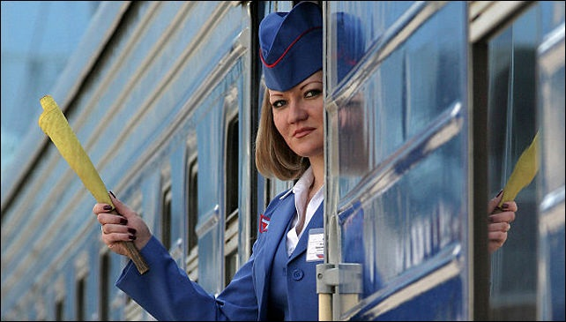
Порядок расследования и учета профессиональных заболеваний
Острые профессиональные заболевания (отравления), в отношении которых имеются основания предполагать, что их возникновение обусловлено воздействием вредных производственных факторов, подлежат расследованию в соответствии с Положением о расследовании и учете профессиональных заболеваний, утвержденным постановлением Правительства РФ от 15 декабря 2000 г. № 967.
При установлении предварительного диагноза - острое профессиональное заболевание - учреждение здравоохранения (обычно - поликлиника) в течение суток направляет экстренное извещение о случае профессионального заболевания в центр государственного санитарно-эпидемиологического надзора и сообщение работодателю.
Центр государственного санитарно-эпидемиологического надзора после получения экстренного извещения, в течение суток приступает к выяснению причин возникновения заболевания.
При установлении предварительного диагноза - хроническое профессиональное заболевание - учреждение здравоохранения в 3-дневный срок направляет извещение в центр государственного санитарно-эпидемиологического надзора, который в 2-недельный срок составляет санитарно-гигиеническую характеристику условий труда пострадавшего.
Учреждение здравоохранения направляет в месячный срок пострадавшего в медицинское учреждение, где есть специалисты в области профессиональной патологии (центр профессиональной патологии).
Центр профессиональной патологии устанавливает заключительный диагноз - хроническое профессиональное заболевание, которое в 3-дневный срок направляется в центр государственного санитарно-эпидемиологического надзора, работодателю, страховщику (ФСС РФ) и в учреждение здравоохранения.
Работодатель в течение 10 дней со дня получения извещения приказом создаёт комиссию по расследованию профессионального заболевания, возглавляемую главным врачом центра государственного санитарно-эпидемиологического надзора.
В комиссию включаются: представитель работодателя, специалист по охране труда, представители профсоюза, медицинский работник здравпункта предприятия и другие специалисты.
По результатам расследования комиссия в 3-дневный срок составляет акт о случае профессионального заболевания в пяти экземплярах, предназначенных для пострадавшего, работодателя, центра государственного санитарно-эпидемиологического надзора, центра профессиональной патологии (или учреждения здравоохранения - при остром профзаболевании) и страховщику.
Акт о случае профессионального заболевания вместе с материалами расследования хранится в течение 75 лет в центре государственного санитарно-эпидемиологического надзора и в организации, где проводилось расследование.
Регистрацию данных о пострадавших от профессиональных заболеваний (отравлений) ведёт Роспотребнадзор в Журнале учета профессиональных заболеваний.

Slide 18
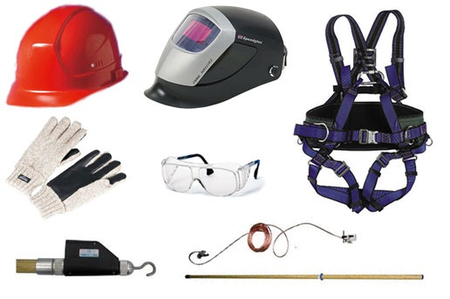
Основные технические мероприятия по профилактике производственного травматизма: устройство ограждений, установка предохранительных и блокировочных устройств на оборудовании, а также устройств сигнализации
Для защиты человека от взаимодействия с опасными объектами существует два основных метода:
1. Обеспечение недоступности к опасным объектам;
2. Применение приспособлений, защищающих человека от опасного производственного фактора.
Оградительные устройства - средства защиты, препятствующие попаданию человека в опасную зону.
Предохранительные устройства - предназначены для автоматического отключения подвижных агрегатов и машин при отклонении от нормального режима работы.
Блокировочные устройства это устройства исключающие проникновение человека в опасную зону или устраняют опасный фактор на время пребывания человека в этой зоне.
Сигнализирующие устройства предназначены для информирования о работе технологического оборудования и об изменениях в течение процесса, предупреждении об опасностях и о месте их нахождения.
Дистанционное управление - применяется там, где по условиям технологии находиться в зоне работы машин и механизмов опасно.

Slide 19
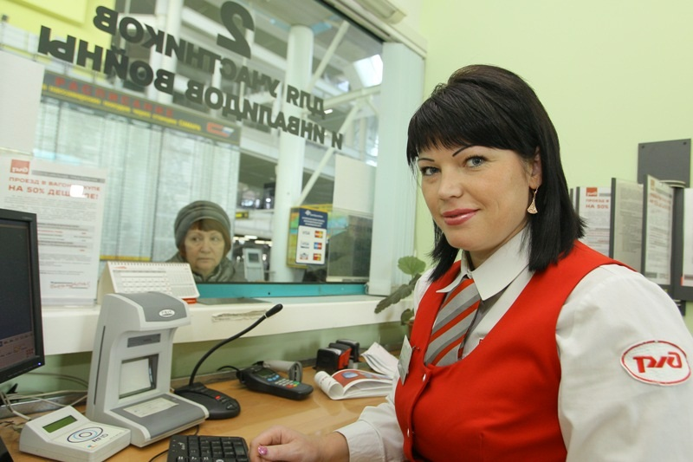
Рациональное устройство рабочих мест; соблюдение требований и норм по расстановке оборудования, организации проходов и проездов, укладке материалов и изделий
При расстановке оборудования необходимо учитывать:
- габаритные размеры и конструкции машин;
- принятые сетки колонн и размеры помещений;
- полосу транспорта;
- зоны технического обслуживания машин, ремонта и размещения продукта с учетом сырья, находящегося в обработке;
- рабочие проходы, т. е. монтажные и другие разрывы между соседними машинами, между машинами и стеной или колонной;
- эвакуационные проходы для движения людей при возникновении опасных ситуаций (центральные и пристенные, с полосой или баз полосы транспорта);
- ширину приборов, коммуникаций и другого цехового оборудования, монтируемого у стены.

Slide 20
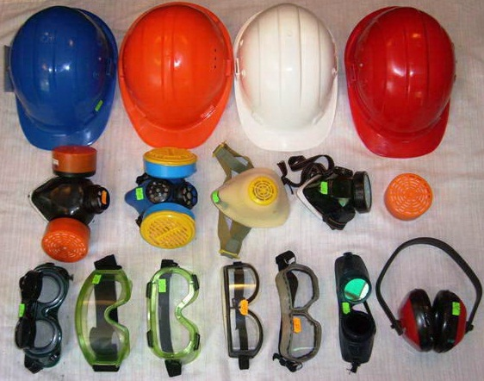
Обеспечение работающих предохранительными приспособлениями
Предохранительные приспособления коллективного пользования, выдаваемые рабочим и служащим только на время выполнения тех работ, для которых они предусмотрены, должны находиться в кладовых и выдаваться под ответственность мастеров и других работников, перечень которых утверждается руководителем предприятия.
Приобретение СИЗ осуществляется за счет средств работодателя.
Допускается приобретение работодателем СИЗ во временное пользование по договору аренды.
В тех случаях, когда такие СИЗ, как жилет сигнальный, страховочная привязь, удерживающая привязь (предохранительный пояс), диэлектрические галоши и перчатки, диэлектрический коврик, защитные очки и щитки, фильтрующие СИЗ органов дыхания с противоаэрозольными и противогазовыми фильтрами, изолирующие СИЗ органов дыхания, защитный шлем, подшлемник, накомарник, каска, наплечники, налокотники, самоспасатели, наушники, противошумные вкладыши, светофильтры, виброзащитные рукавицы или перчатки и т.п. не указаны в соответствующих типовых нормах, они могут быть выданы работникам со сроком носки "до износа" на основании результатов аттестации рабочих мест по условиям труда, а также с учетом условий и особенностей выполняемых работ.
Дежурные СИЗ общего пользования выдаются работникам только на время выполнения тех работ, для которых они предназначены.
Работники должны ставить в известность работодателя (или его представителя) о выходе из строя (неисправности) СИЗ.

Slide 21
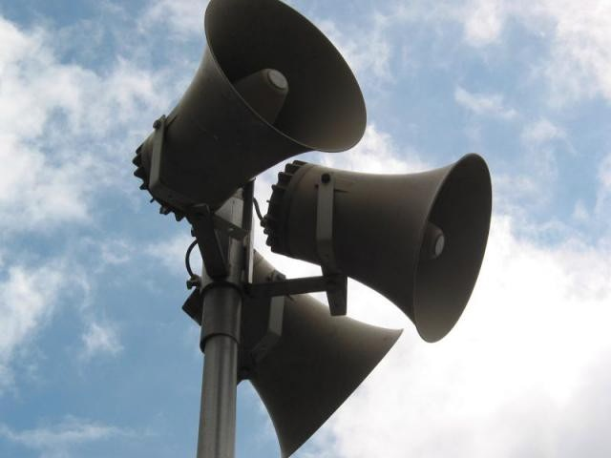
Применение систем оповещения о приближении подвижного состава к месту производства работ на перегонах и станциях
Перегоны с автоблокировкой и станции с электрической централизацией стрелок должны оборудоваться автоматической системой оповещения работников, выполняющих работы на путях, о приближении поезда.
Основная задача автоматической системы оповещения работающих на железных путях — формирование и передача информации о приближении поезда за время, достаточное для прекращения работ на железнодорожных путях сотрудниками или бригадами и выхода из опасной зоны.
Для предупреждения работающих на железнодорожных путях и информирования пассажиров о приближении железнодорожного подвижного состава устанавливается минимальное время, за которое необходимо начать оповещение.
Система оповещения о приближающемся поезде должна оповещать работающих на железной дороге в течение времени, пока существует опасность для жизни и здоровья работающих.
Звуковые сигналы оповещения должны отличаться по тональности от звуковых сигналов другого назначения.
Тип поезда | На станциях | На перегонах | На пешеходных переходах
Обычные | 10 минут | 10 минут | 1 минута
Скоростные | 10 минут | 10 минут | 1 минута
Высокоскоростные | 10 минут | 10 минут | 1 минута

Slide 22
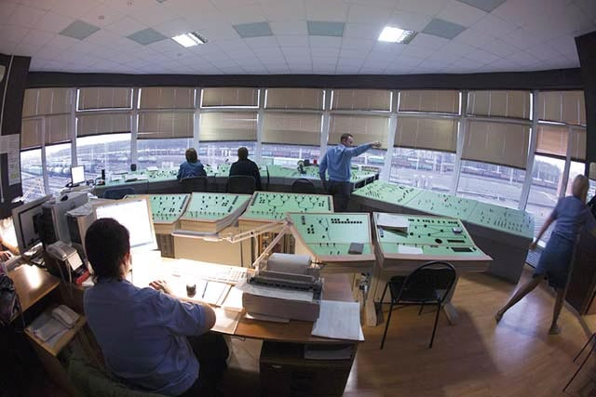
Внедрение новой техники, механизации, автоматизации производства и современных средств предупреждения травматизма.
Механизация сортировочных горок.
Рабочие места операторов технических контор, занятых списыванием номеров вагонов переместились из междупутий в помещения с комфортными условиями труда.
Для пересылки грузовых документов из парков прибытия в техническую контору станции оборудуется пневматическая почта.
На станциях используется радиосвязь улучшающая согласованность в работе и сокращаются проходы составителей поездов в зоне движения составов. Маневровые тепловозы, кроме радиостанций, оборудованы устройствами, позволяющими из кабины машиниста производить расцепку локомотива и первого вагона.
Комплексная механизация погрузочно-разгрузочных работ обеспечивает возможность ликвидации тяжелого ручного труда грузчиков, стропальщиков и подсобных рабочих.
Важное значение для облегчения и улучшения условий, труда железнодорожников имеет механизация путевых работ.
У слесарей улучшаются условия труда благодаря применению конвейеров, толкателей, пультов управления и другого оборудования.

Slide 23
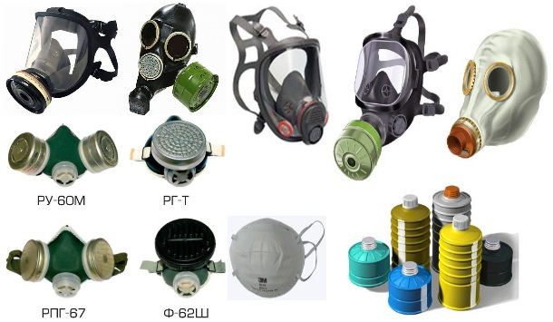
Средства защиты органов дыхания, их классификация
Для защиты органов дыхания от вредных газов и пыли пользуются фильтрующими и изолирующими приборами: противогазы; респираторы; самоспасатели; пневмошлемы; пневмомаски; пневмокуртки. Принцип их действия заключается в изоляции органов дыхания от окружающей среды и обеспечении подачи чистого воздуха для дыхания.
Респираторы представляют собой облегченные средства защиты органов дыхания от вредных газов паров, аэрозолей и пыли, делятся на два типа: первый – это респираторы, у которых полумаска и фильтрующий элемент одновременно служит и лицевой частью; второй очищает вдыхаемый воздух в фильтрующих патронах присоединенных к полумаске.
Противогаз является фильтрующим прибором, в котором воздух предварительно очищается на фильтрах от вредной пыли или других примесей.
Промышленные противогазы состоят из резиновой маски или полумаски, гофрированной трубки и коробки с фильтром.
Маску можно не снимать до 12 часов, заменяя фильтропоглощающие коробки.
При необходимости полностью изолировать рабочего от внешней среды, например на работах, связанных с большим пылеобразованием или выделением особо вредных токсичных веществ, применяют изолирующие костюмы (пневмокостюмы, гидроизолирующие костюмы, скафандры ЛГ-1 и ЛГ-2, которые состоят из жесткого шлема и комбинезона).

Slide 24
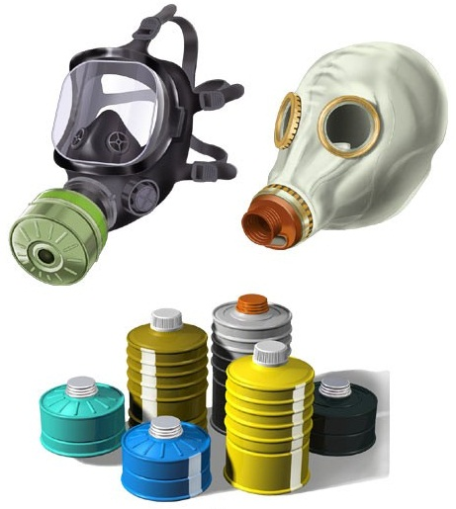
Время действия фильтрующих патронов, окраска коробок противогазов в зависимости от их назначения, порядок пользования ими.
В связи с тем, что противогазы поглощают только определенные вещества (аммиак, окись углерода), они имеют разную маркировку, а коробки противогазов окрашивают в разные цвета: коробка противогаза для защиты от окиси углерода имеет белый цвет, от паров бензина марки А — коричневый. Вместе с тем имеется ряд универсальных противогазов, поглощающих многие газы и пары, например противогаз красного цвета марки М защищает от газов и паров, включая и окись углерода, а защитного цвета марок В и БКФ — от кислых газов, паров, пыли, дыма и тумана.
С целью расширения возможностей противогазов по защите от СДЯВ для них введены дополнительные патроны (ДПГ-1; ДПГ-3).
ДПГ-3 в комплекте с противогазом защищает от аммиака, хлора, диметиламина, нитробензола, сероводорода, сероуглерода, синильной кислоты, тетраэтилсвинца, фенола, фосгена, хлористого водорода, хлористого циана и этилмеркаптана. ДПГ-1, кроме того, защищает еще от двуокиси азота, метана хлористого, окиси углерода и окиси этилена.
Гопкалитовый патрон - тоже дополнительный патрон к противогазам для защиты от окиси углерода.

Slide 25
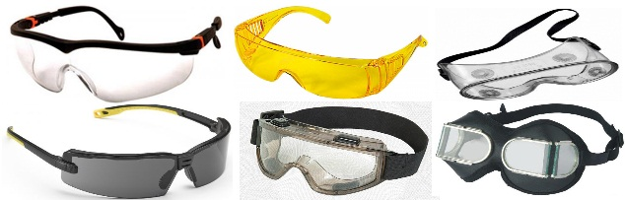
Виды поражения глаз. Средства защиты глаз. Защитные очки, их типы.
Повреждения органа зрения являются:
микротравмы;
тупые травмы (контузия глаза);
ожоги - однофакторные (термические, химические, радиационные); многофакторные (комбинированные);
ранения непроникающие и проникающие.
К средствам индивидуальной защиты глаз в первую очередь относятся защитные очки, применяемые от пыли, твердых частиц, химически неагрессивной жидкости и газов, ультрафиолетового излучения и других опасных производственных факторов.
В связи с этим защитные очки подразделяются на:
закрытые защитные очки с прямой вентиляцией типа ЗП2-84, ЗПЗ-84 и ЗП1-90 для защиты глаз от стружек, ветра, пыли, мелких твердых частиц и брызг химически неагрессивных жидкостей;
закрытые защитные очки с непрямой вентиляцией типа ЗНЗ-68-В1, которые предназначены для защиты от действия ультрафиолетовых лучей подсобных рабочих при электрогазосварочных работах;
закрытые защитные очки с непрямой вентиляцией и регулирующей перемычкой ЗНР1 со светофильтрами Э1, Э2, ЭЗ, Э4, Д1, Д2, ДЗ — для защиты глаз от прямых ультрафиолетовых и инфракрасных лучей для подручных электрогазосварщиков.

Slide 26
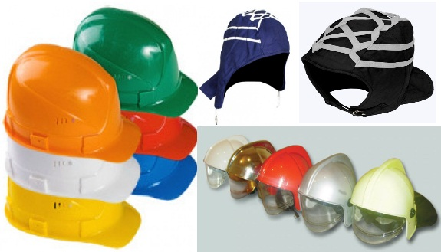
Средства защиты головы, требования, предъявляемые к ним.
Для защиты головы работающего от внешних воздействий: падения мелких предметов, солнечных лучей при работе летом на открытом воздухе и т. д. — применяют каски (фибровые, винипластовые, дюралюминиевые, текстолитовые, полиэтиленовые, из стеклопластика), шлемы, подшлемники, шапки, береты, шляпы, колпаки, косынки, накомарники..
Требования к каскам строительным
Каски должны обеспечивать максимальное передаваемое усилие при номинальной энергии удара 500 кгс.
Корпус касок выпускается четырех цветов:
белого - для руководящего состава;
красного - для мастеров;
желтого и оранжевого - для рабочих и младшего обслуживающего персонала.
Наружная поверхность корпуса каски должна быть гладкой, без трещин и пузырей.
Каждая каска имеет маркировку:
на внутренней стороне козырька или корпуса методом литья или формования должно быть нанесено: товарный знак предприятия-изготовителя, обозначение стандарта, размер каски, дата выпуска (месяц, год).
Гарантийный срок хранения и эксплуатации касок - 2 года с даты изготовления.

Slide 27
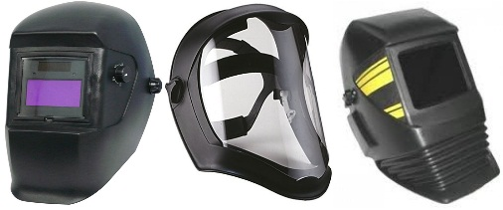
Средства защиты лица (щитки, маски).
Щиток - предназначен для защиты органов дыхания, лица и глаз от воздействия крупных и мелких твердых частиц с высокой кинетической энергией, брызг жидкостей, искр и брызг расплавленного металла, высоких температурам, горячего воздуха.
Маска сварщика предназначена для надежной защиты глаз и лица от прямых излучений сварочной дуги, брызг расплавленного металла и искр.
Шлем пескоструйщика:
- для защиты гловы, лица, органов зрения и дыхания при выполнении пескоструйных работ при работе в условиях сильно запыленной среды
- укомплектован: пластмасовой каской с регулируемым оголовьем, палериной из брезентовой парусины, металлической рамкой со смотровым стеклом и распределителем воздуха с воздухоподающим шлангом

Slide 28
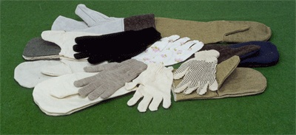
Средства защиты рук (перчатки, рукавицы)
Рукавицы и перчатки предназначены для защиты рук от механических, термических, химических и др. воздействий.
Брезентовые рукавицы с огнеупорной пропиткой - для выполнения сварочных работ.
Суконные рукавицы - из шинельного сукна защищают от термических ожогов, пониженных температур и не концентрированных кислот.
Вибростойкие рукавицы - уменьшают вредное воздействие вибрации при работе с ручным виброинструментом.
Утепленные рукавицы и перчатки.
Краги - это перчатки с использованием кожаных накладок для большей прочности и износостойкости.
Химически стойкие перчатки - лабораторные.

Slide 29
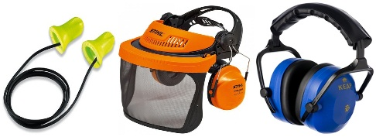
Средства защиты органов слуха
Для защиты органов слуха от шума применяют противошумные шлемы, наушники и вкладыши. Их применение позволяет ослабить внешний шум. Противошумы подразделяют на наружные, и внутренние.

Slide 30
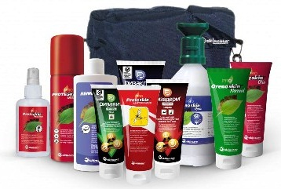
Дерматологические средства (кремы, моющие средства, пасты, мази), способы их применения.
Кожные покровы от воздействия раздражающих веществ защищают профилактическими кремами, пастами, мазями и специальными моющими средствами. Кремы, пасты и мази наносят на поверхность кожи до работы и смывают после ее окончания тепловой водой с мылом.
Средства индивидуальной защиты выбирают по видам работ и профессиям рабочих, а мази для конкретных производственных условий — после медицинского осмотра каждого рабочего, которому предстоит пользоваться этим видом защиты.

Slide 31
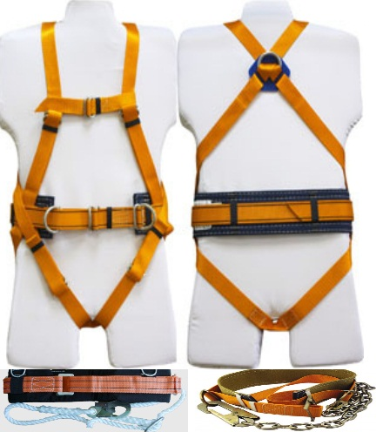
Средства защиты от падения с высоты
Средства зашиты от падения с высоты предназначены для сохранения жизни и здоровья человека в случае падения.
Работы на высоте - работы, при выполнении которых работник находится на высоте 1,3 м и более. Верхолазные работы, выполняемые на высоте более 5 м от поверхности земли, перекрытия или рабочего настила, над которыми производятся работы. Такие работы должны выполняться с применением предохранительного пояса.
Масса пояса должна быть не более 2,1 кг. Статическая разрывная нагрузка для пояса должна быть не менее 700 кгс. Динамическая нагрузка, при падении груза массой 100 кг с высоты, равной двум длинам стропа (фала).
Карабин стропа (фала) предохранительного пояса должен обеспечивать быстрое и надежное закрепление и открепление одной рукой при надетой утепленной рукавице, не более 3 секунд, с усилием не менее 3 кгс и не более 8 кгс.
Металлические детали предохранительного пояса не должны иметь трещин, раковин, надрывов и заусенцев.
На каждом поясе должны быть нанесены: товарный знак предприятия-изготовителя; размер и тип пояса; дата изготовления; клеймо ОТК; обозначение стандарта или технических условий; знак соответствия.
Предохранительные пояса перед выдачей в эксплуатацию, а также через каждые 6 месяцев должны подвергаться испытанию статической нагрузкой.

